Slide 1
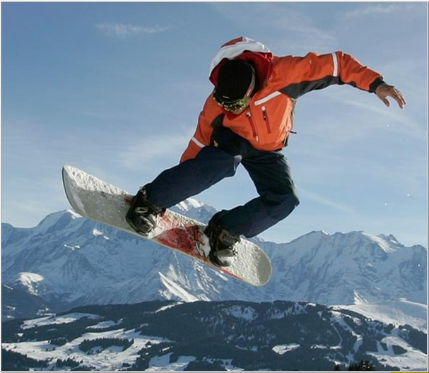

스키스노우보드

Slide 2
스키장
숙박, 식비, 리프트권 (렌탈,강습비, 보험비 제외) | 보광 휘닉스 | 하이원 리조트 | 용평 리조트
합계 | 142,000 | 182,000 | 179,000
수업 환경이나 시설

Slide 3
가격 세부내용
교양 가격 세부내역(2013년)
기본요금 (객실, 식사, 리프트권) | 142,000원
버스비 | 22,700원
보조강습비 | 20,000원
보험비 | 3,000원
의료.기타경비 | 3,000원
기본요금 총계 | 190,700원

Slide 4
스키스노우 장비 소지자 가격
내 용 | 가 격(원)
1인 기본요금 (객실,식음,리프트) | 142,000
버스비 | 22,700
강습비 | 20,000
보험비 | 3,000
의료 및 기타경비 | 3,000
총 계 | 190,700원

Slide 5
스키 장비 미 소지자 가격
내 용 | 가 격(원)
1인 기본요금 (객실,식음,리프트) | 142,000
스키 장비 렌탈 | 10,000
버스비 | 22,700
강습비 | 20,000
보험비 | 3,000
의료 및 기타경비 | 3,000
총 계 | 200,700원

Slide 6
스노우 보드 장비 미 소지자 가격
내 용 | 가 격(원)
1인 기본요금 (객실,식음,리프트) | 142,000
스노우 보드 장비 렌탈 | 25,000
버스비 | 22,700
강습비 | 20,000
보험비 | 3,000
의료 및 기타경비 | 3,000
총 계 | 215,700원

Slide 7
□ 입금계좌 : 508-11-351519-4
□ 예금주 : 한건수(스포츠레저학과)
*반드시 본인이름으로 입금(2013년 11월 4일 까지).
*입금계좌 및 금액, 세부공지사항 일체 ‘스포츠레저학과 홈페이지 및 문자 공지’예정

Slide 8
기 타
의류렌탈 : 15,000~20,000원
→ 상/하의 포함 3박 4일
→ 금액은 렌탈 업체에 직접 지불
비니/고글/장갑/보호장비는 개인별 준비

Slide 9
5일 3:50분에 버스탑승
4:00에 출발합니다.
자세한 일정은 다시 수정 후 다시 수정 하여 알려 드리겠습니다.

